Slide 1
オープンスクール

Slide 2
A町からB町に行くのに最も近道になるように橋をかけるとすれば、どこにかければいいでしょうか。
A町
川
B町

Slide 3
数学占い に挑戦‼

Slide 4
好きな3けたの数を決めよう。
◇□△
その数を二つ並べて6ケタの数にしよう。
◇□△◇□△

Slide 5
その数を7でわろう。
われたら小吉！

Slide 6
その数を11でわろう。
われたら中吉！

Slide 7
その数を13でわろう。
われたら大吉！

Slide 8
生活の中のの数につい て考えよう

Slide 9
身の回りのもので数字がついているものを探そう。

Slide 12
車のナンバー

Slide 13
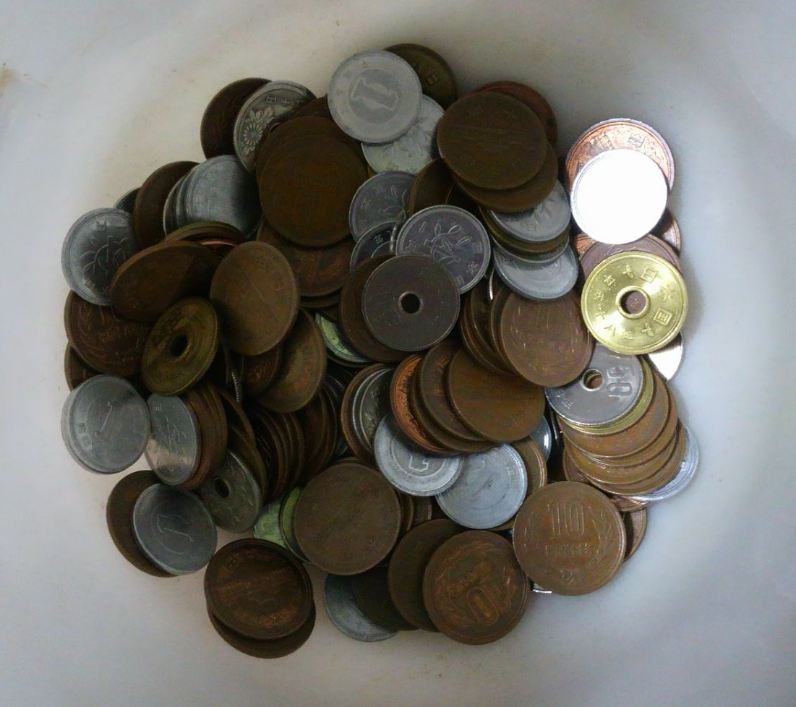
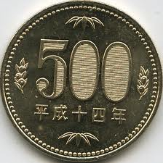
お金
５００円硬貨に両替

Slide 22
単位や記号に注目してみてみよう。

Slide 34
このように、身の回りには様々な数があります。これらの数の中から０より小さい数について考えていきましょう。

Slide 37
０より小さい数
東京の気温は
札幌の気温は
これをマイナス５℃とよみ、
０℃より５℃低いこと
モスクワの気温は
７℃です。
10
10
－５℃です。
0
0
－１１℃です。
10
10
問1 次の温度を、－をつけて表しなさい。
０℃より３℃低い温度
０℃より2.5℃低い温度
－３℃
－2.5℃

Slide 38
０より小さい数
札幌の気温は
－５℃です。
これをマイナス５℃とよみ、
０℃より５℃低いこと
0より5小さい数 －５
0より11小さい数 －１１
0より0.5小さい数 －0.5
10
10
0
0
10
10

Slide 39
－５、－１１、－ 0.5 0より小さい数 負の数
１、3.5、 $\frac{３}{４}$ 0より大きい数 正の数
＋・・・正の符号 －・・・負の符号
整 数
０，１，２，３，４，・・・・
＋２
プラス２
・・－４，－３，－２，－１，
負の整数
正の整数
自然数

Slide 40
数直線
―５ －４ －３ －２ －１
０ １ ２ ３ ４ ５
大
A,B,Cに当たる数を答えなさい。
A
B
C
―５ －１
０ １ ５
－３、$\frac{７}{２}$、＋4.5、－2.5を数直線上に表しなさい。
$$\frac{７}{２}$$
－3
－2.5
＋4.5
―５ －１
０ １ ５

Slide 41
身の回りのものでプラスやマイナスの記号がついているものを探そう。

Slide 42
身の回りの正の数・負の数

Slide 47
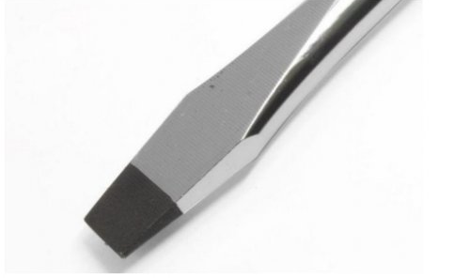
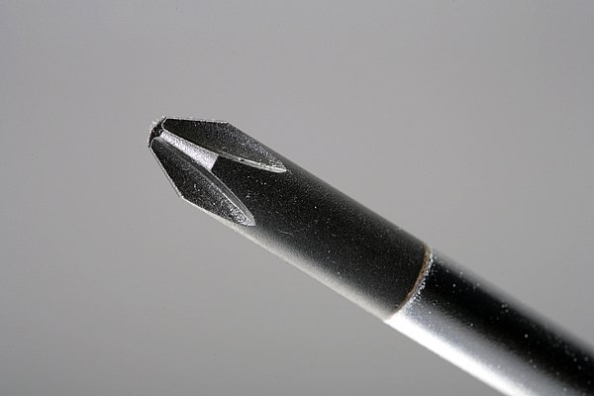

Slide 48
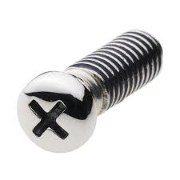

Slide 54
鬼滅の刃のキャラクター
伊之助
善逸
炭治郎
プラス思考
マイナス思考
どちらでもない

Slide 55
この続きは中学校で・・・
令和３年４月の
みんなの入学を楽しみにしています。
おわり

